Slide 1






TRƯỜNG TIỂU HỌC ÁI MỘ A
Bài giảng điện tử Lớp 3
Môn: Toán
ÔN TẬP VỀ PHÉP NHÂN, BẢNG NHÂN 2, NHÂN 5

Slide 2



01
KHỞI ĐỘNG

Slide 3








Slide 4
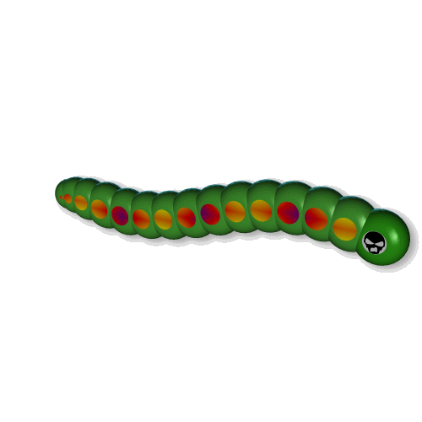

5
4
3
2
1

Slide 5



Slide 6





Câu hỏi: 2 x 4 = ?
8
6
4
10

Slide 7
Câu hỏi: 2 x 2 = 2 + …
1
2
3
4

Slide 8
Câu hỏi: 5 x 3 = ?
8
12
20
15

Slide 9
Câu hỏi: 5 + 5 + 5 + 5 = 5 x …
5
2
4
3

Slide 10
Câu hỏi: 5 x 6 = ?
30
20
25
10

Slide 11
02
LUYỆN TẬP

Slide 12

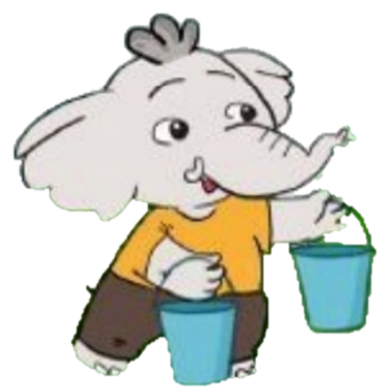

1. Nêu phép nhân thích hợp với mỗi tranh vẽ
a) 2 được lấy 1 lần
b) 2 được lấy 2 lần
c) 2 được lấy 3 lần
=
?
?
?
=
?
=
2
x
2
4
?
?
?
?
?
?
?
?
2
x
3
6
2
x
1
2
Notes:
Thầy cô bấm vào từng ô ? để hiện hết quả

Slide 13
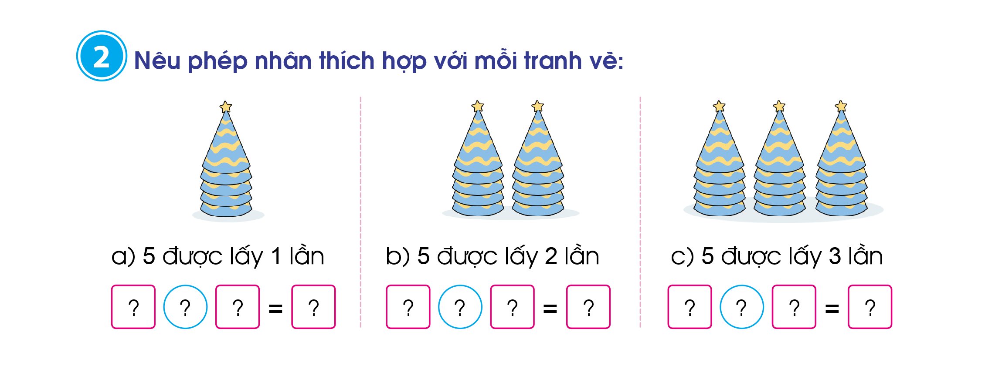
2. Nêu phép nhân thích hợp với mỗi tranh vẽ
a) 5 được lấy 1 lần
b) 5 được lấy 2 lần
c) 5 được lấy 3 lần
=
?
?
?
=
?
=
5
x
2
10
?
?
?
?
?
?
?
?
5
x
3
15
5
x
1
5
Notes:
Thầy cô bấm vào ô ? để hiện kết quả

Slide 14
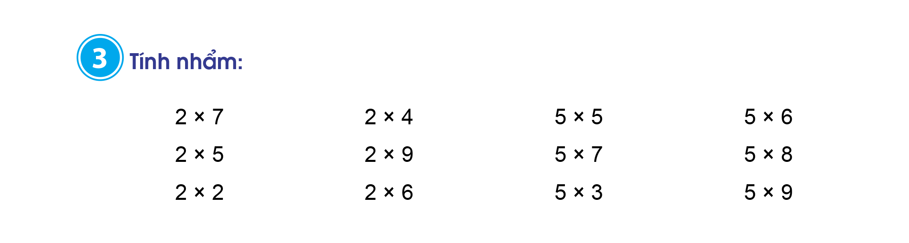
3. Tính nhẩm:
= 14
= 8
= 10
= 18
= 4
= 12
= 25
= 30
= 35
= 40
= 45
= 15

Slide 15
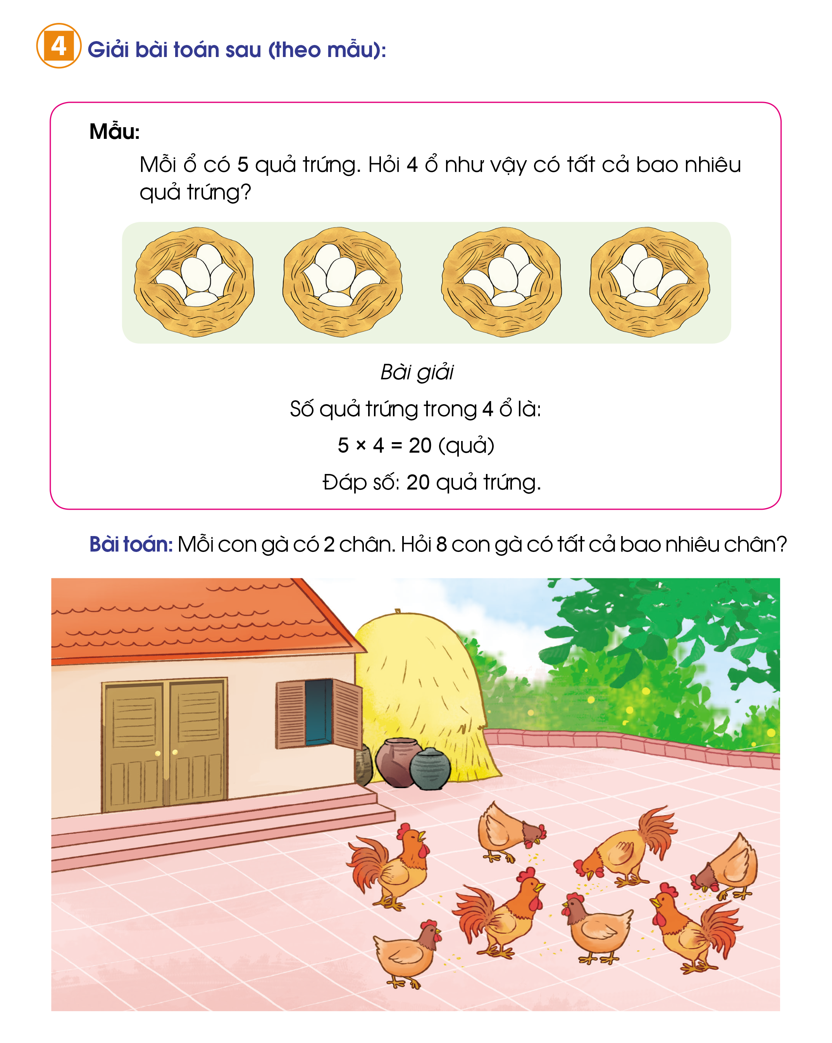

Slide 16
Bài toán: Mỗi con gà có 2 chân. Hỏi 8 con gà có tất cả bao nhiêu chân?
Bài giải
8 con gà có số chân là:
2 x 8 = 16 (chân)
Đáp số: 16 chân

Slide 17
03
Vận dụng

Slide 18
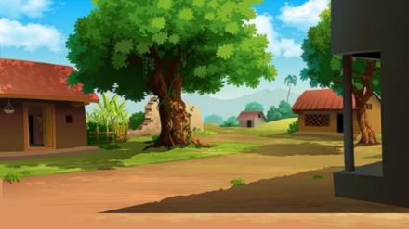

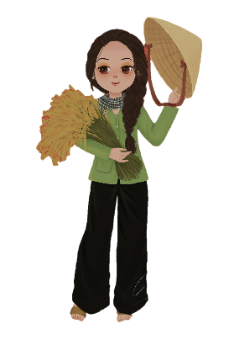




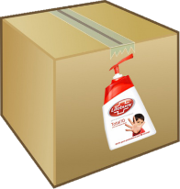


TẶNG KHẨU TRANG VẢI
TRUYỀN TẢI YÊU THƯƠNG

Slide 19


Với mỗi câu trả lời đúng, các em sẽ giúp nhóm từ thiện gửi đến cho người dân vùng khó khăn 2 thùng khẩu trang (hoặc nước sát khuẩn)

Slide 20
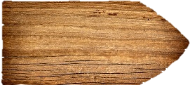
1
2
3
4
Cảm ơn các cháu nhé!

Slide 21
Mỗi nhóm có 2 bạn. Hỏi 5 nhóm có bao nhiêu bạn?
10 bạn

Slide 22
Để lắp 8 chiếc xe đạp loại 2 bánh, cần dung bao nhiêu bánh xe?
16 bánh xe

Slide 23
Có 6 con vịt dưới ao, 4 con trên bờ. Hỏi có tất cả bao nhiêu chân vịt?
20 chân vịt

Slide 24
Hãy tìm số bánh, biết nếu xếp mỗi đĩa 5 cái thì được 2 đĩa, nếu xếp mỗi đĩa 2 cái thì được 5 đĩa.
10 cái bánh

Slide 25
Tạm biệt các em

